Slide 1
深層学習 / Deep Learning 基礎講座 2025 Spring Omnicampus環境の利用方法
ダウンロードせずにご覧ください
※追記修正等発生する可能性があります
許諾なく撮影や第三者への開示を禁止します

Slide 2
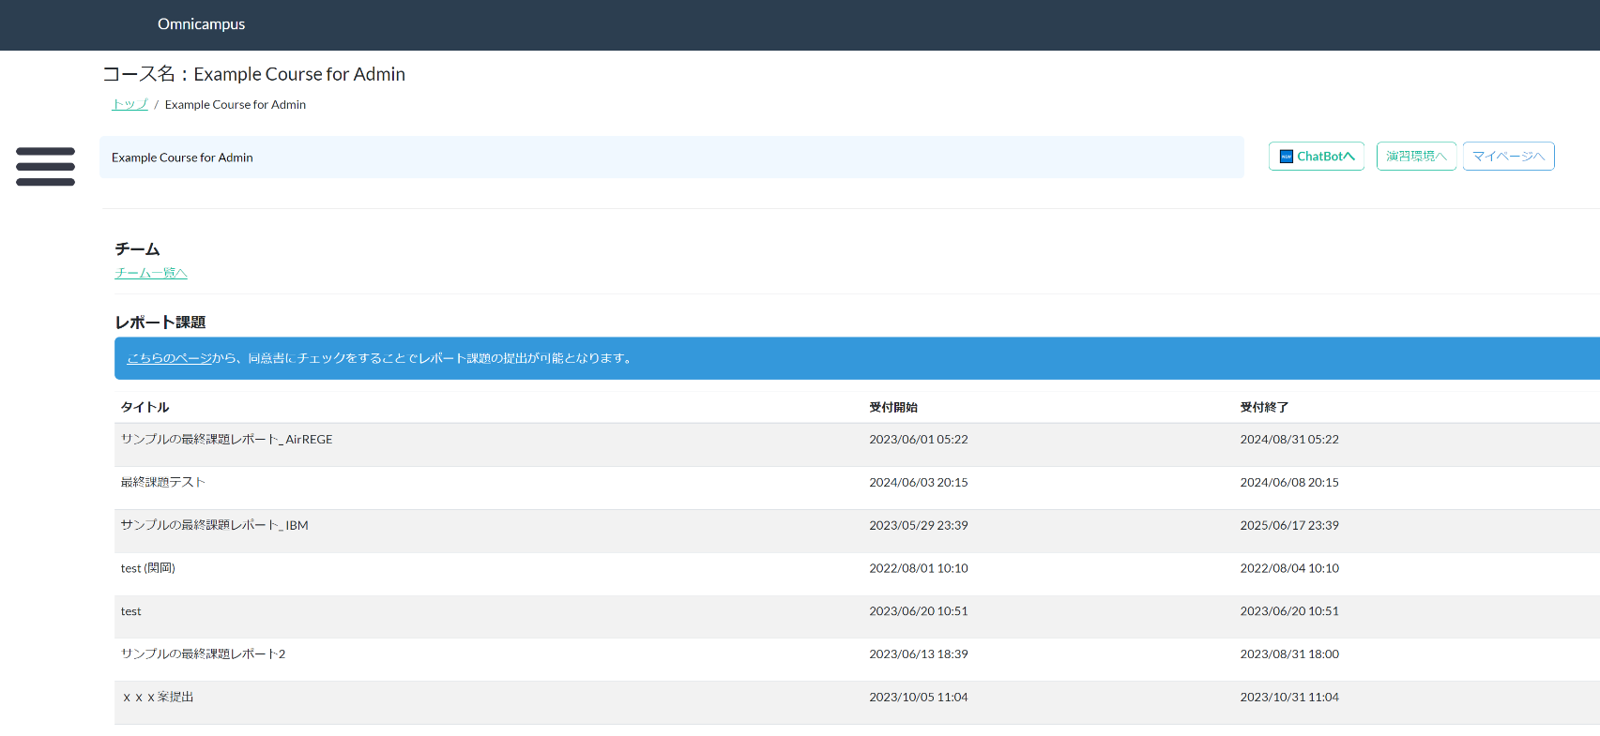
演習環境の起動
コース上部の「演習環境へ」を押下．
「演習環境へ」を押下

Slide 3
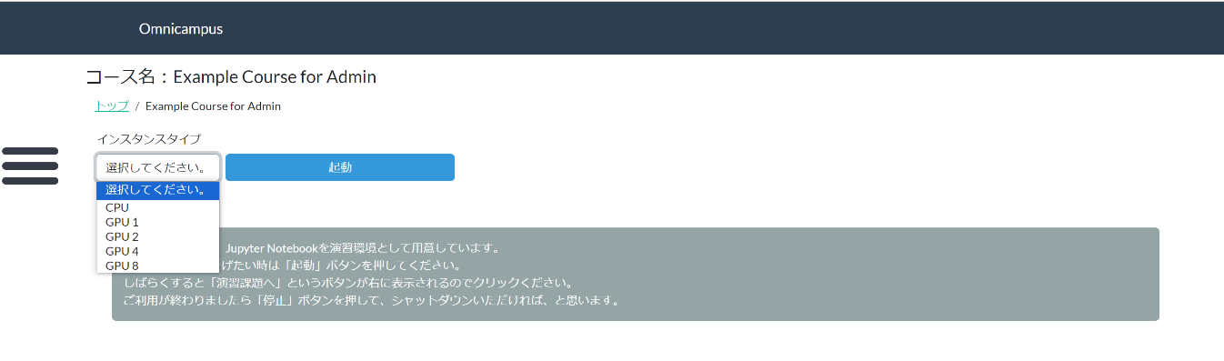
演習環境の起動
前ページの「演習環境へ」を押下すると以下の画面に遷移します．
遷移後インスタンスタイプを設定し，右の「起動」を押下して演習環境を起動します．
インスタンスタイプの後ろの数字は，デバイスの数を示しています
現在はGPUは1枚のみ選択可能です．
インスタンスタイプを設定
「起動」を押下して 環境を起動

Slide 4
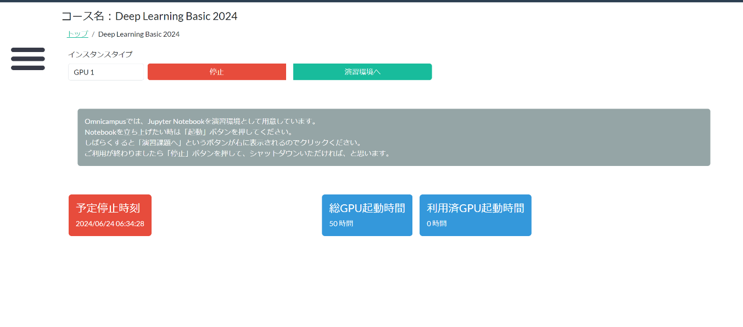
演習環境の起動
以下の画面が表示されたら，「演習環境へ」を押下してください．
「演習環境へ」を押下

Slide 5
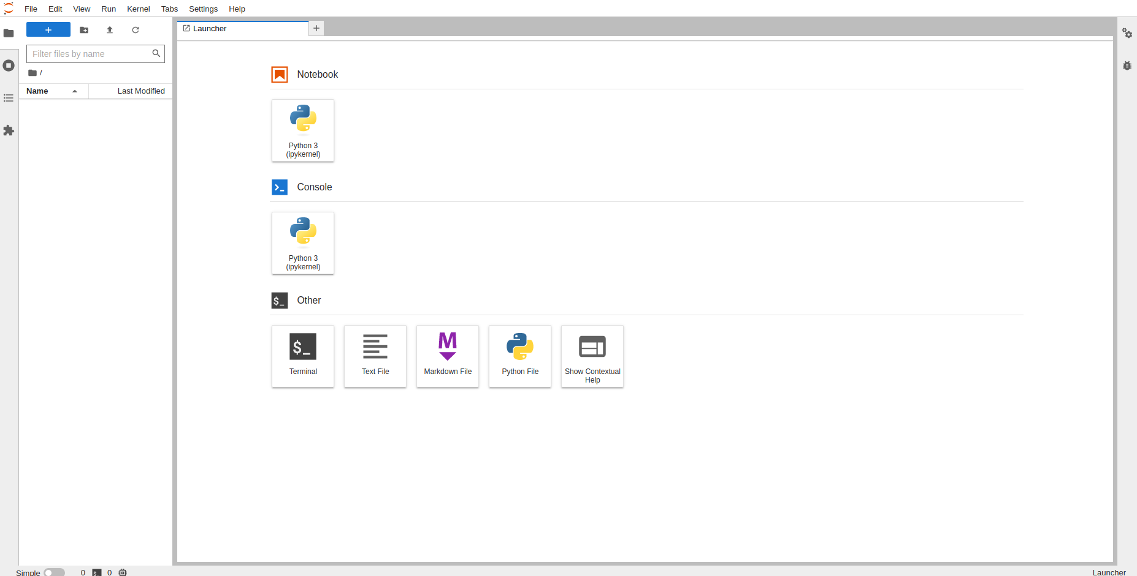
演習環境の起動
別のタブで演習環境としてJupyter labが起動します．

Slide 6
2. Notebookの作成・実行方法
Notebookの作成．
ここをクリック

Slide 7
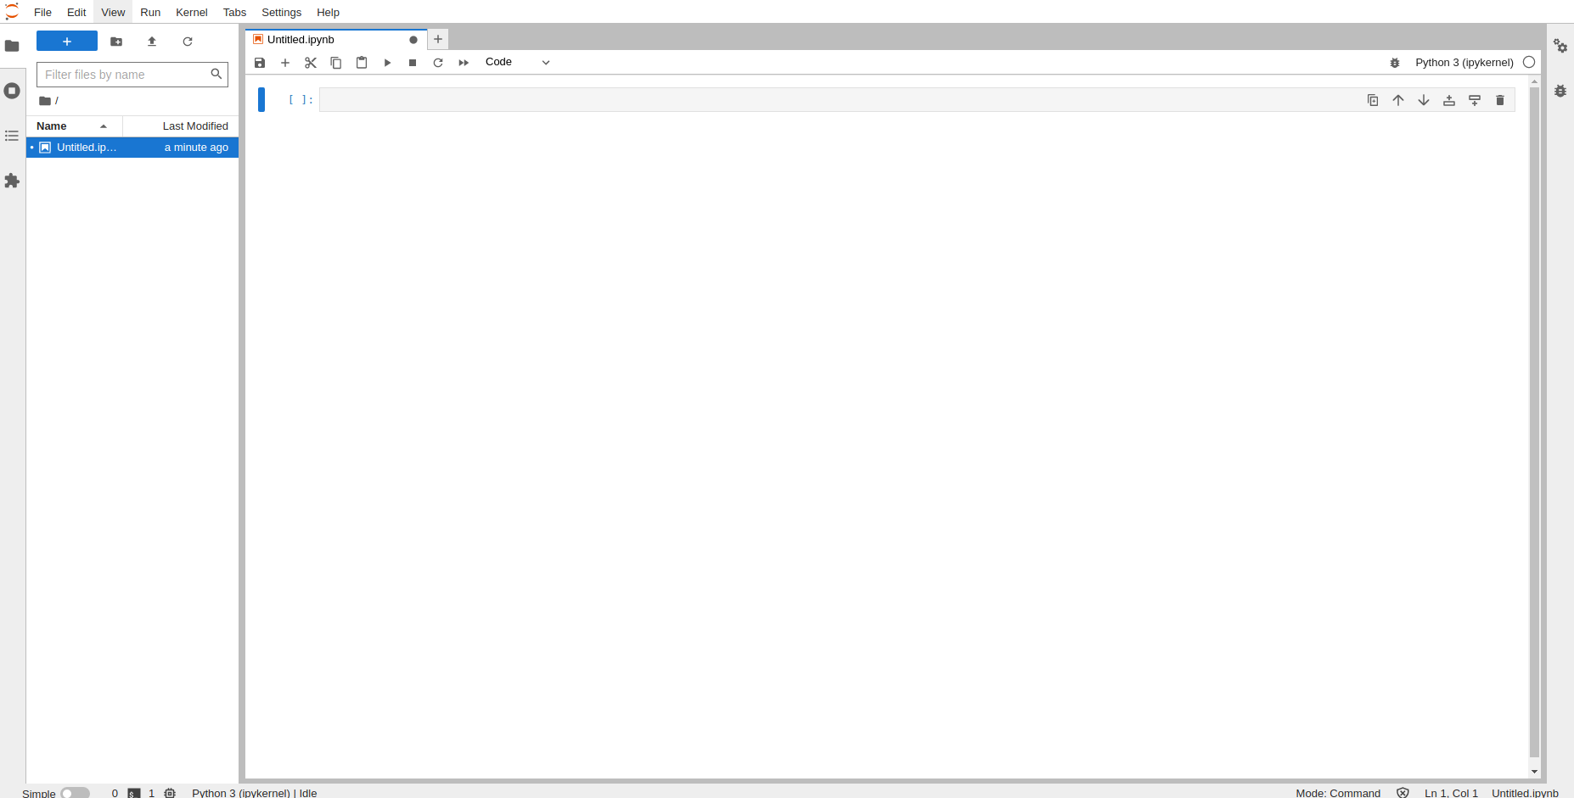
2. Notebookの作成・実行方法
Untitled.ipynbというnotebookが作成されます．
左のファイル一覧からファイルを右クリック → renameでファイル名を変更可能．

Slide 8
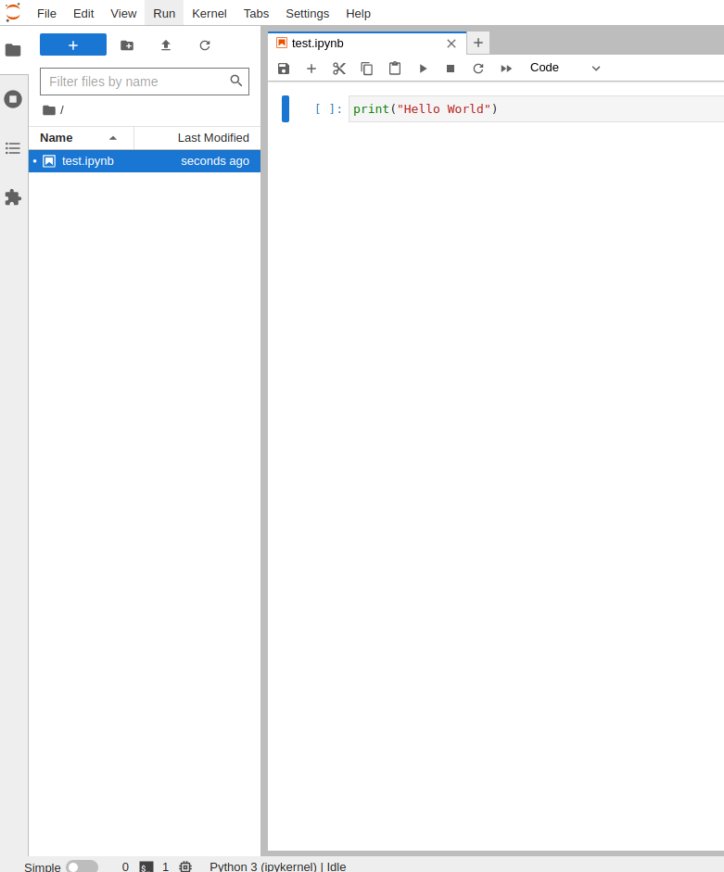
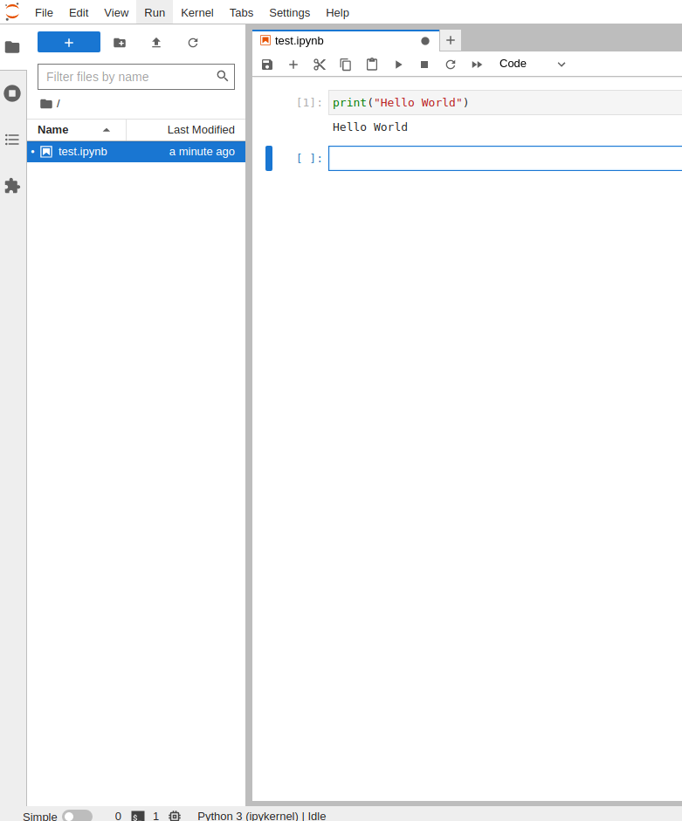
2. Notebookの作成・実行方法
基本的にはJupyter Labの利用方法と同様: https://jupyterlab.readthedocs.io/en/stable/user/notebook.html
セル内にコードを入力 → Shift + Enterでセルを実行
Shift + Enter

Slide 9
2. Notebookの作成・実行方法
ターミナルを起動．
ここをクリック

Slide 10
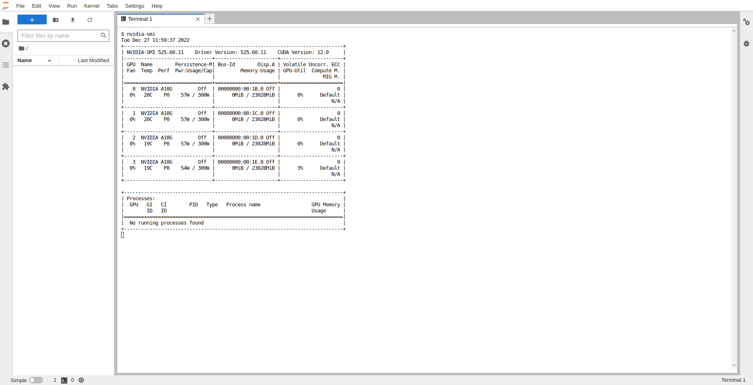
2. Notebookの作成・実行方法
ターミナルが起動できるためコマンド操作が可能になります．

Slide 11
3. ファイルのアップロード
左上の上矢印マークを押下してファイルをアップロード．
ここをクリック

Slide 12
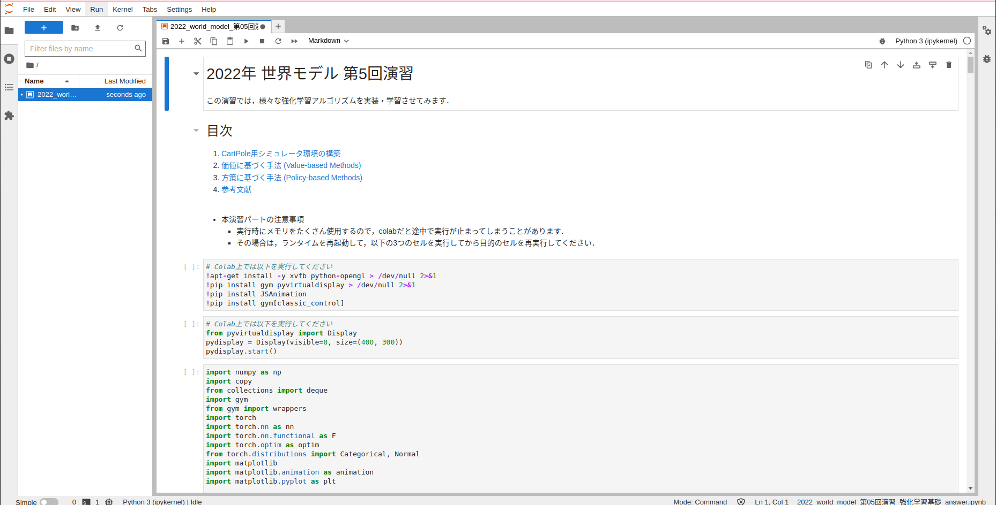
3. ファイルのアップロード
ディレクトリが開くためアップロードするファイルを選択すればアップロード完了．

Slide 13
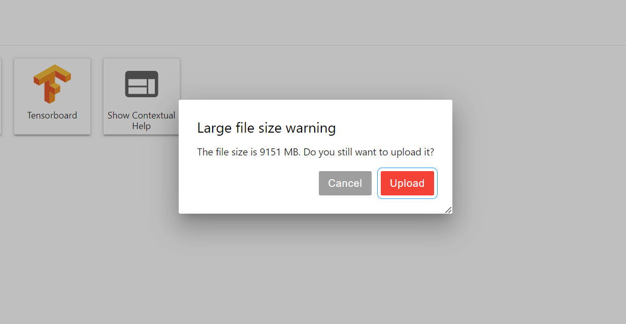
3. ファイルのアップロード
最終課題の画像ファイルなど，サイズの大きいファイルの場合は以下のウィンドウが 表示されます．
右の「Upload」を押下することで，アップロードが可能です．
「Upload」を押下

Slide 14
4. 演習環境の停止
Jupyter Labのタブを閉じ，Omnicampusから「停止」ボタンを押下．
「停止」を押下

Slide 15
5. Python環境の設定
Omnicampusの演習環境はPyTorch，NumPy，Pandasなどの基本的なライブラリやベースラインコードを動かすためのライブラリが元からインストールされています．
インストールされているライブラリの一覧は，ターミナルから”pip list”を 実行することで確認することが可能です．
必要なライブラリを受講生の方々で必要に応じてインストールしていただけますようお願いいたします．

Slide 16
6. 使用上の注意
Notebookをそのまま作成すると/workspaceに作成されますが，演習環境を停止し 再起動するとこのディレクトリ下のファイルは削除されます．
演習環境上にファイルを残しておく場合には/workspace/assetsに保存しておくと再起動してもファイルが残ったままになります．
ただし，現システムの限界により I/O に時間がかかります．データのような大規模なファイルは assets に保存しないことを推奨します（p.21 参照）．
演習環境は通常 2 時間で停止する仕様となっています．
もしさらに長時間の起動が必要な場合，起動画面にある「延長」を 利用してください．1 回押下するごとに 2 時間延長されます．
講義全体でomnicampusの演習環境を同時に起動できる台数は100台程度となっています．
講義時間中に全員が起動するような使い方をしない限り問題ないと思いますが，念の為ご留意ください．

Slide 17
6. 使用上の注意
TAのほうでGoogle Chrome / Firefox / Microsoft Edgeで演習環境が利用できることを確認しております．
もし利用ができない場合は，これらのブラウザにしていただく，ブラウザを最新バージョンにするなど試してみてください．
万が一上記の対応で利用できない場合は，ご連絡ください．

Slide 18
6. 使用上の注意
Omnicampusインスタンスの最大累計起動時間は50時間となっています．
現在までの累積起動時間は「利用済GPU起動時間」で確認してください．
起動時間が不足した場合は，以下のフォームから理由とともに申請を行なってください．
https://forms.gle/aFoRqxTvh5QUfc3t8

Slide 19
7. 最終課題ベースラインの実行方法（全課題共通）
ベースラインコードを演習環境にアップロードします．
google drive から以下2点をダウンロードし，本資料「3. ファイルのアップロード」 (p.11 - ) を参考に演習環境へアップロードしてください．
ベースラインコード：DL_Basic_2025_Competition_*_baseline.ipynb
対応するコンペのデータダウンロード用コード：data_download.ipynb
演習環境上でdata_download.ipynbを実行してください．
データのフォルダdata/が作成されます．パスを適宜書き変えるなどして，こちらをベースラインコードから利用してください．
演習環境上でベースラインコードを実行してください．
実行時には，google colab で利用している drive のマウント，google への ログイン箇所 (from google.colab import *) はコメントアウトしてください．

Slide 20
7. 最終課題ベースラインの実行方法（全課題共通）
実行完了すると，submission.zip ファイルが作成されるためダウンロードし，omnicampus から提出してください．
各コンペティションで提出口が異なるため注意してください．
VQA: https://edu.omnicamp.us/courses/83/assignments/541/
EEG: https://edu.omnicamp.us/courses/83/assignments/532/
Segmentation: https://edu.omnicamp.us/courses/83/assignments/543/

Slide 21
7. 最終課題ベースラインの実行方法（全課題共通）
演習環境上ではデータを google cloud storage の bucket で保存・利用が可能です．
演習環境の起動ページに，利用可能な bucket名が表示されます（次ページ画像参照）
data_download.ipynb で初めてデータをダウンロードした後，以下のコマンドによりデータを bucket に保存できます．
gsutil -m cp -r data gs://{bucket 名}/{課題名: EGG / Segmentation / VQA}
演習環境を再起動後は，以下のコマンドによりデータを bucket からダウンロードできます．
gsutil -m cp -r gs://{bucket 名}/{課題名: EGG / Segmentation / VQA}/data ./
data_download.ipynb ではオリジナルのデータセットをダウンロードするため，何度も実行するとデータ元のサーバーに負荷がかかってしまいます．上記のように bucket を活用して，複数回実行しないようにしてください．

Slide 22
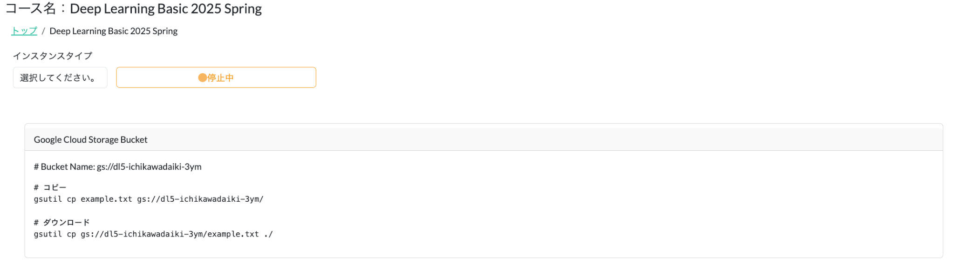
7. 最終課題ベースラインの実行方法（全課題共通）
演習環境起動画面（遷移方法は p.2 参照）
bucket 名（受講生ごとに異なります）

Slide 23
7. 最終課題ベースラインの実行方法（全課題共通）: 提出結果の確認
omnicampus に zip ファイルを提出いただくと，必要なファイル （モデルパラメータ・ notebook ・予測ファイル）が全て含まれているかの確認と予測ファイルでの採点が行われます．
ファイルが足りない場合: どのファイルが不足しているか表示されます．
この場合，予測ファイルの採点は行われません．
不足しているファイルを含めて再度 zip 化し，再提出してください．
最後に提出した結果がファイル不足の場合，提出と認められないためご注意ください．
ファイルが全て含まれている場合: 予測ファイルの採点がされます．
正常に採点されたことを示し，採点結果が表示されます．

Slide 24
7. 最終課題ベースラインの実行方法（全課題共通）: google colab での実行
ベースラインコードの実行は google colab 上でも可能です． ご自身の drive に notebook ファイルをコピーしてご利用ください．
※ drive にデータを保存する必要があります．
ご自身の drive に以下 2 点をコピーします．
ベースラインコード：DL_Basic_2025_Competition_*_baseline.ipynb
対応するコンペのデータダウンロード用コード：data_download.ipynb
google colab 上でdata_download.ipynbを実行してください．
データが google drive に配置されます．ファイルサイズが一番大きいVQA の場合12GB と大きいため，drive の容量が不足する可能性があります．その場合は，omnicampus 演習環境で実行してください．
EEG は 7GB ，Segmentation は 800 MB ほどです．
google colab 上でベースラインコードを実行する．
ベースラインコード内に，omnicampus 実行用のコードがある場合があります．その場合，そちらはコメントアウトして実行してください．

Slide 25
7. 最終課題ベースラインの実行方法（全課題共通）: ローカル環境での実行
データを取得することで，計算機環境がある方はローカルでの実行も可能です．
（ライブラリのインストール等，環境作成についてはご自身でお願いします）
ご自身のローカル環境に以下 2 点をコピーします．
ベースラインコード：DL_Basic_2025_Competition_*_baseline.ipynb
対応するコンペのデータダウンロード用コード：data_download.ipynb
googlecolab，もしくは omnicampus 演習環境でdata_download.ipynbを実行し，データをローカルにダウンロードしてください．
ローカル環境でも実行可能ですが，python バージョンの設定が必要になります．
データ取得 notebook のfile id が colab 用 (if “COLAB_” in “”.join(os.environ.keys())内で設定されているものの）利用では python 3.11.12，omnicampus 用の場合は python 3.10.6 を使用する必要があります．
google colab 上でベースラインコードを実行する．
colab 用のコードのコメントアウト，パスの修正は適宜行ってください．

